Slide 1
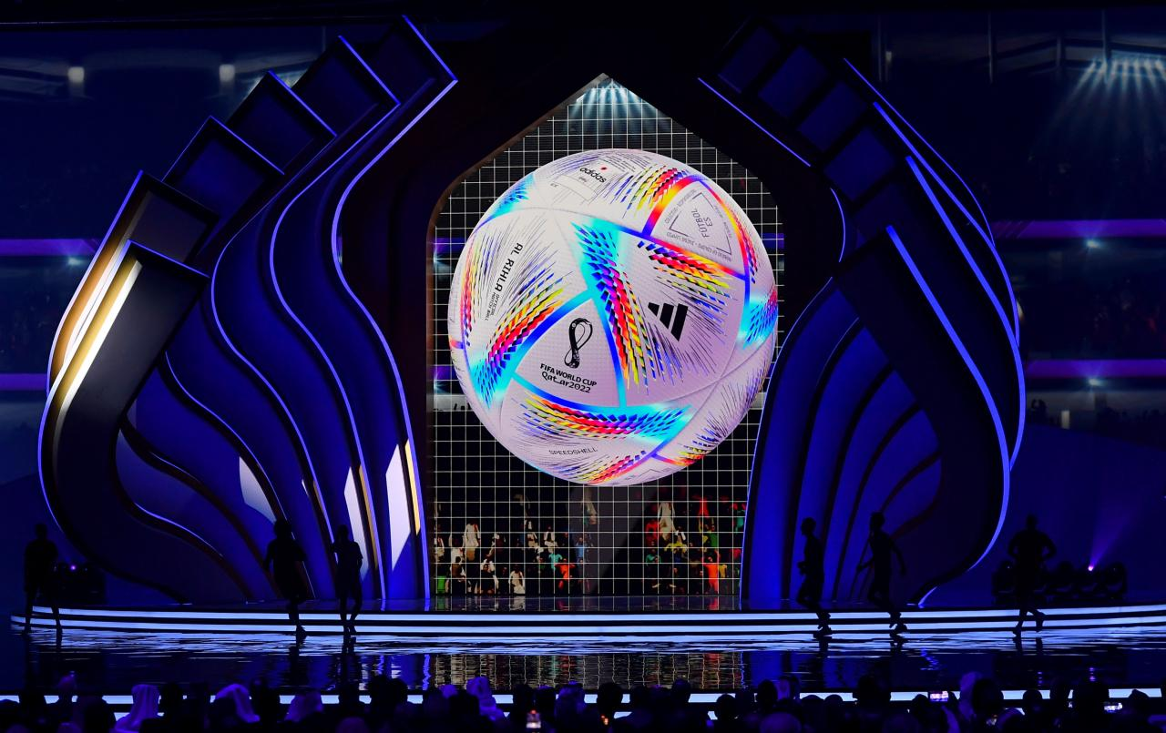
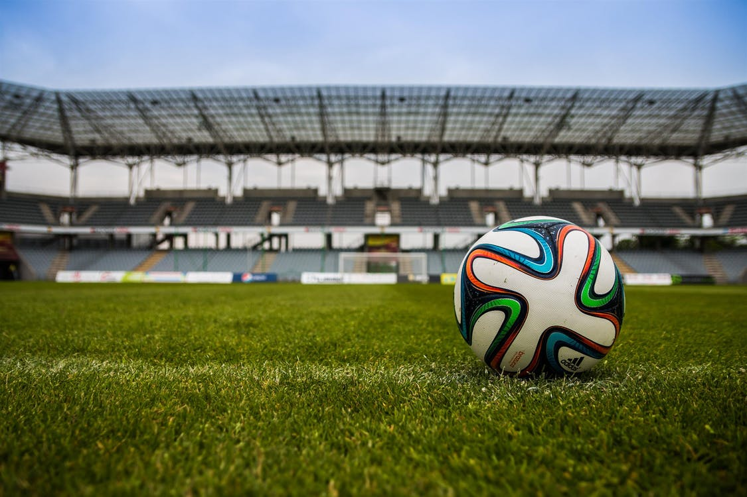

Notes:
策划人星球-Ready（微信: Nkt677）私藏推荐，仅供个人学习之用。

Slide 2
它是世界杯，也是消费节
世界杯期间，球迷的消费热情高涨
与世界杯相关物品往往供不应求

Slide 3
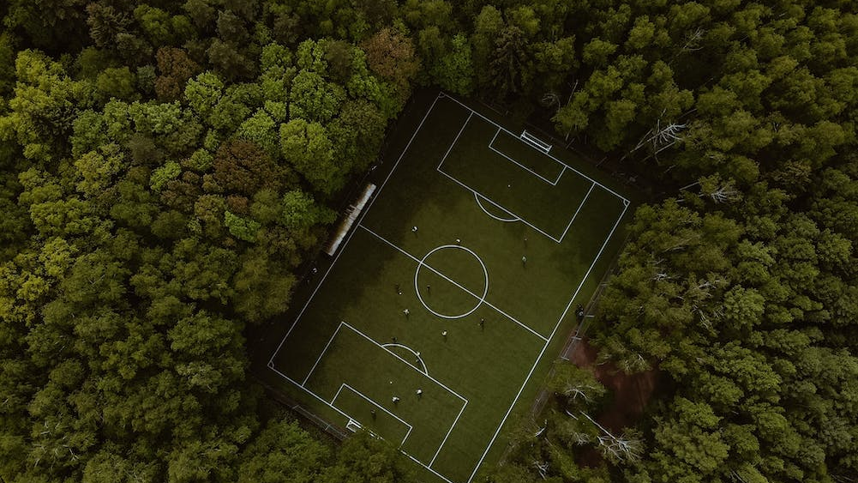
它是世界杯，也是狂欢节
四年一届的世界杯，已经不仅仅是一场足球赛事
已然成为世界人民共同的狂欢节

Slide 4
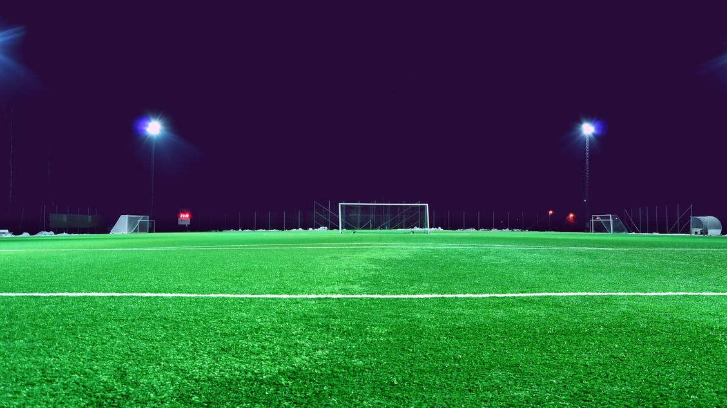
拥抱潮流，与客户同乐
借势世界杯热潮，策划系列主题活动
与客户一起享受情绪共振
提升项目好感度

Slide 5
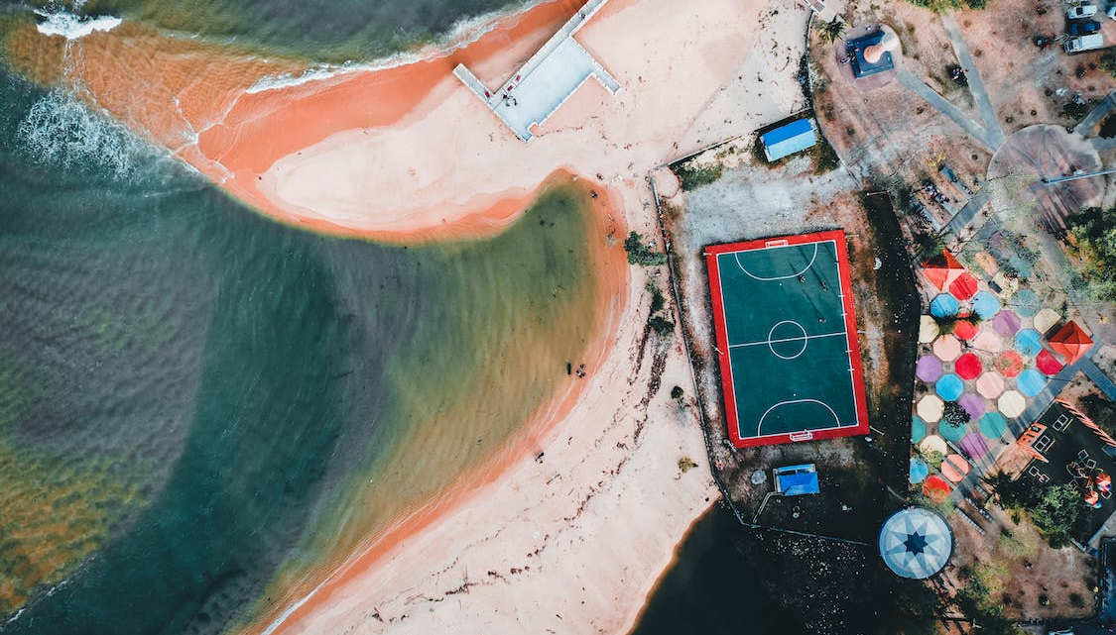
目 录
contents
01
02
03
04
05
06
活动
概况
活动
亮点
预热
宣传
氛围
布置
活动
内容
安全
保障
Notes:
策划人星球-Ready（微信: Nkt677）私藏推荐，仅供个人学习之用。

Slide 6
01
Activity overview
活动概况

Slide 7
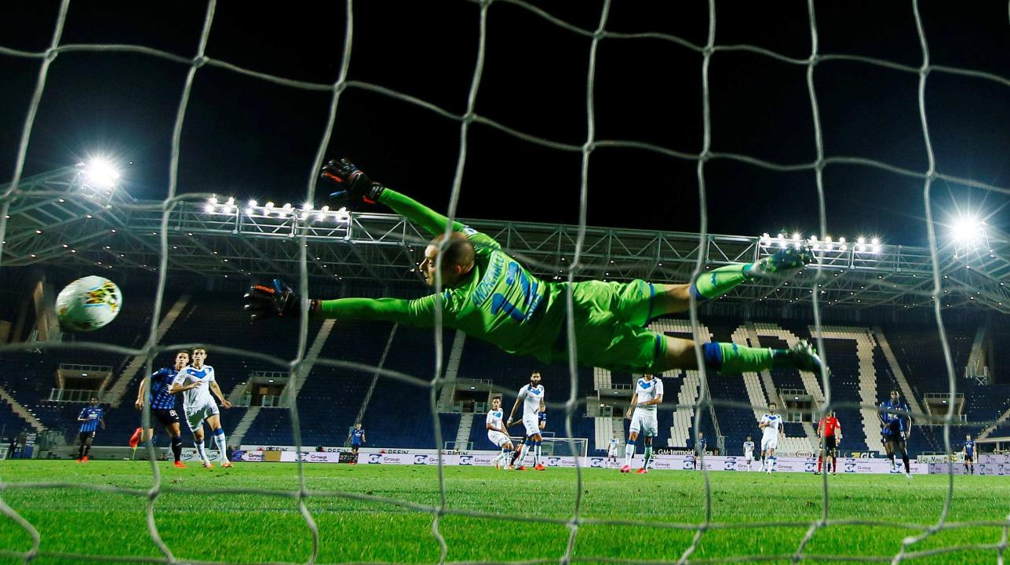

活动概况
活动主题：
燃情世界杯 决战绿茵场——地产项目2022世界杯主题活动
活动时间：
2022年11月20日-12月19日
活动对象：
业主、潜在客户、定向邀约客户等
活动调性：
热情奔放、欢乐、激情

Slide 8
活动目的
提升项目热度。
借助世界杯赛事，策划主题系列活动，保持项目热度；
为开盘蓄客。
通过活动邀约客户参与，为后期项目开盘蓄客，提升项目去化能力；
增加项目口碑传播。
通过以客户喜闻乐见的形式开展活动，提升项目的二次传播。

Slide 9
02
Attraction of the Activity
活动亮点

Slide 10
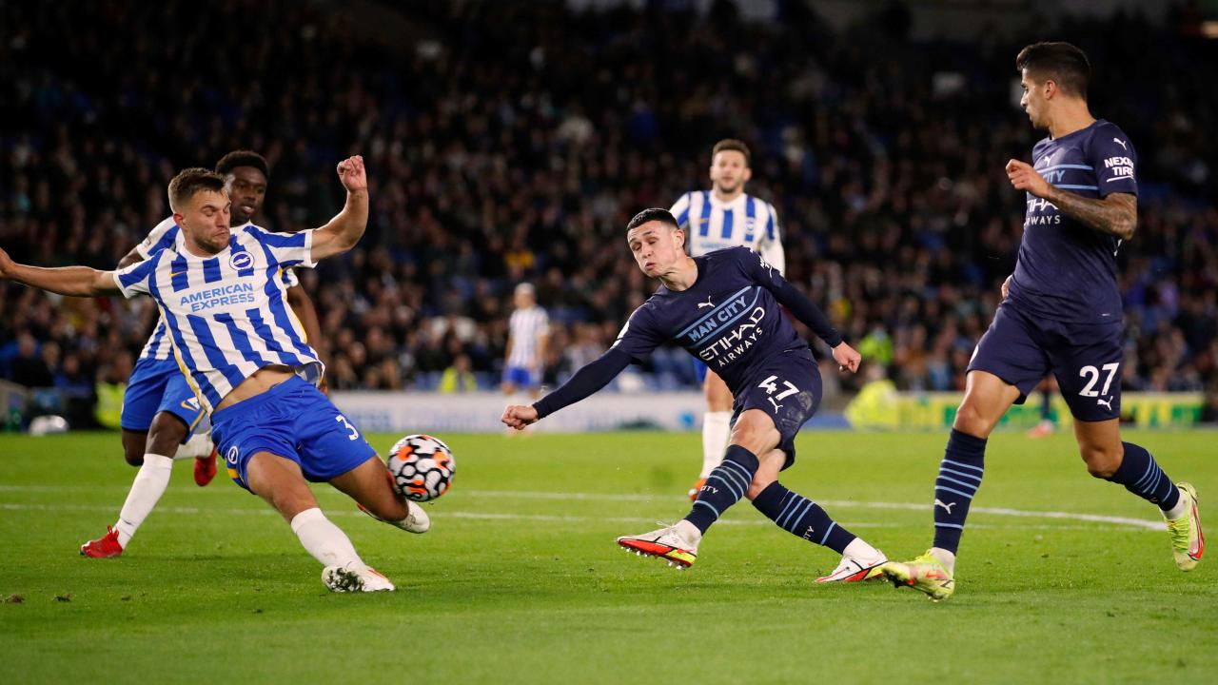
这是一场足球观赛盛会
大屏直播世界杯焦点赛事、重播经典赛事、回放经典片段等
Notes:
策划人星球-Ready（微信: Nkt677）私藏推荐，仅供个人学习之用。

Slide 11
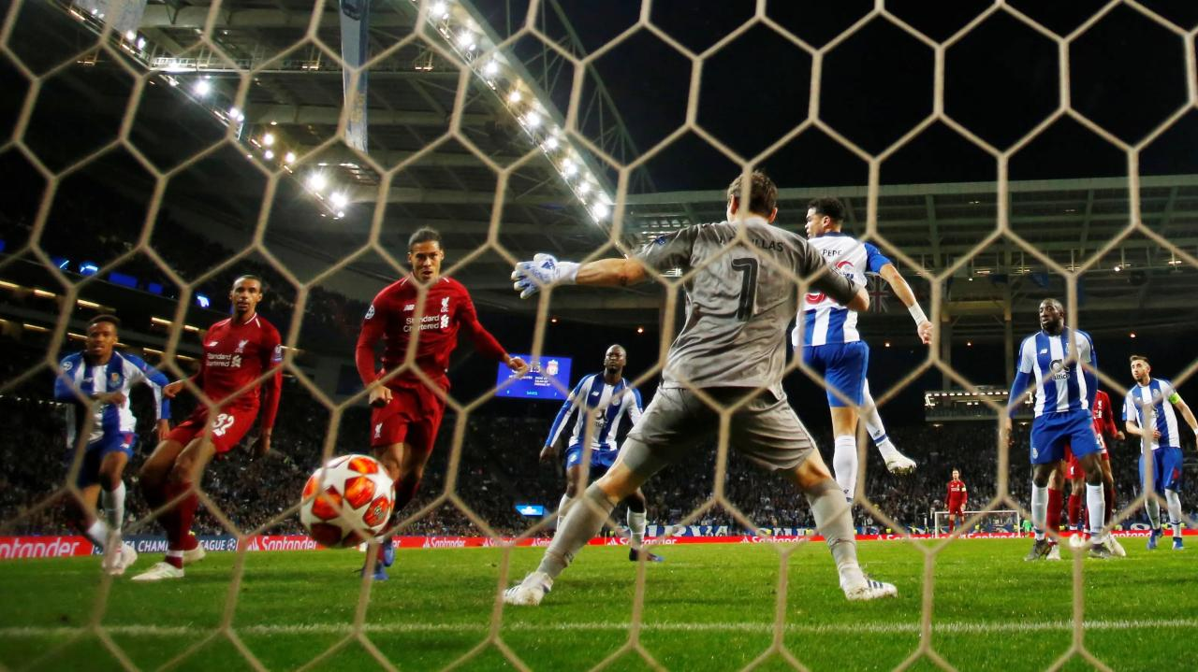
这是一场足球体验盛会
桌上足球、实况足球对抗赛等沉浸式体验

Slide 12
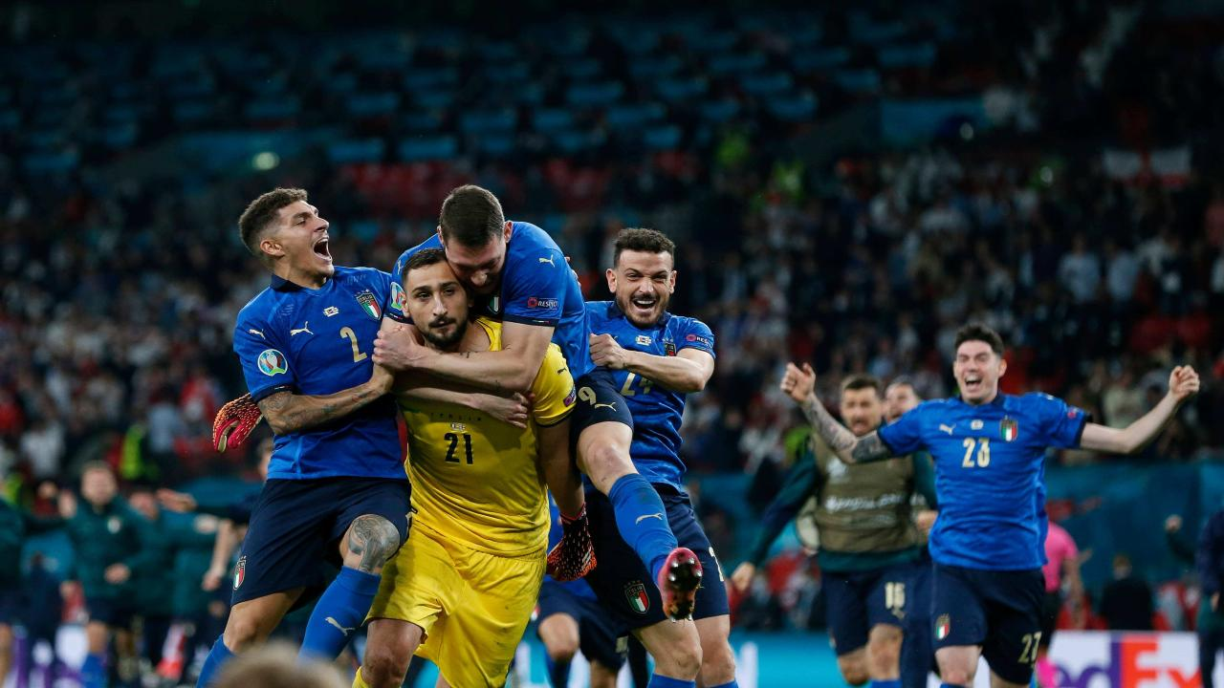
这是一场足球文化盛会
球衣文化墙、劲歌热舞点燃足球盛事

Slide 13
03
Campaign publicity
预热宣传

Slide 14
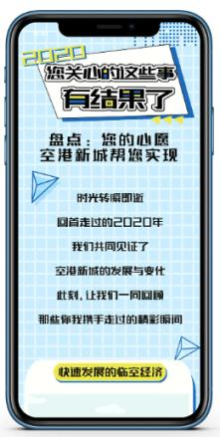
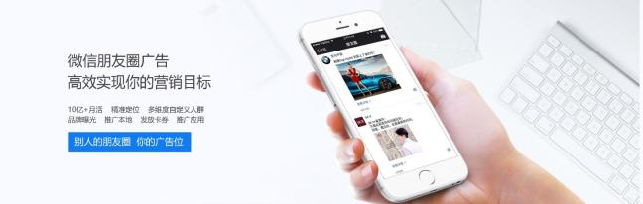
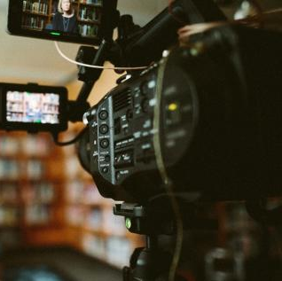

预热宣传
线上：朋友圈广告、官方推文、本地大V、本地媒体、直播等

Slide 15
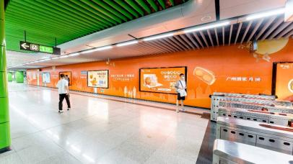
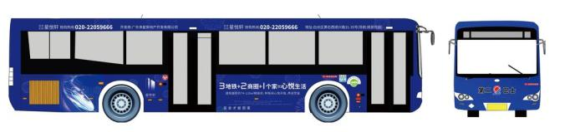
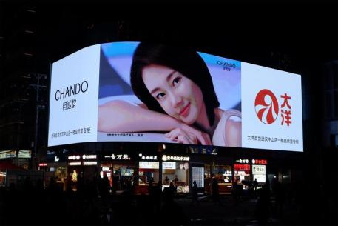
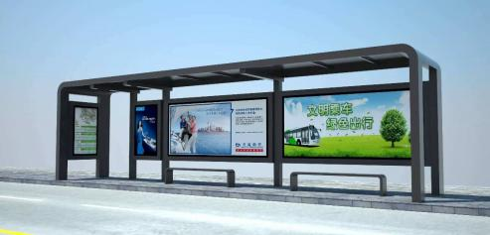
预热宣传
线下：地铁、公交车身、户外大屏、公交站牌

Slide 16
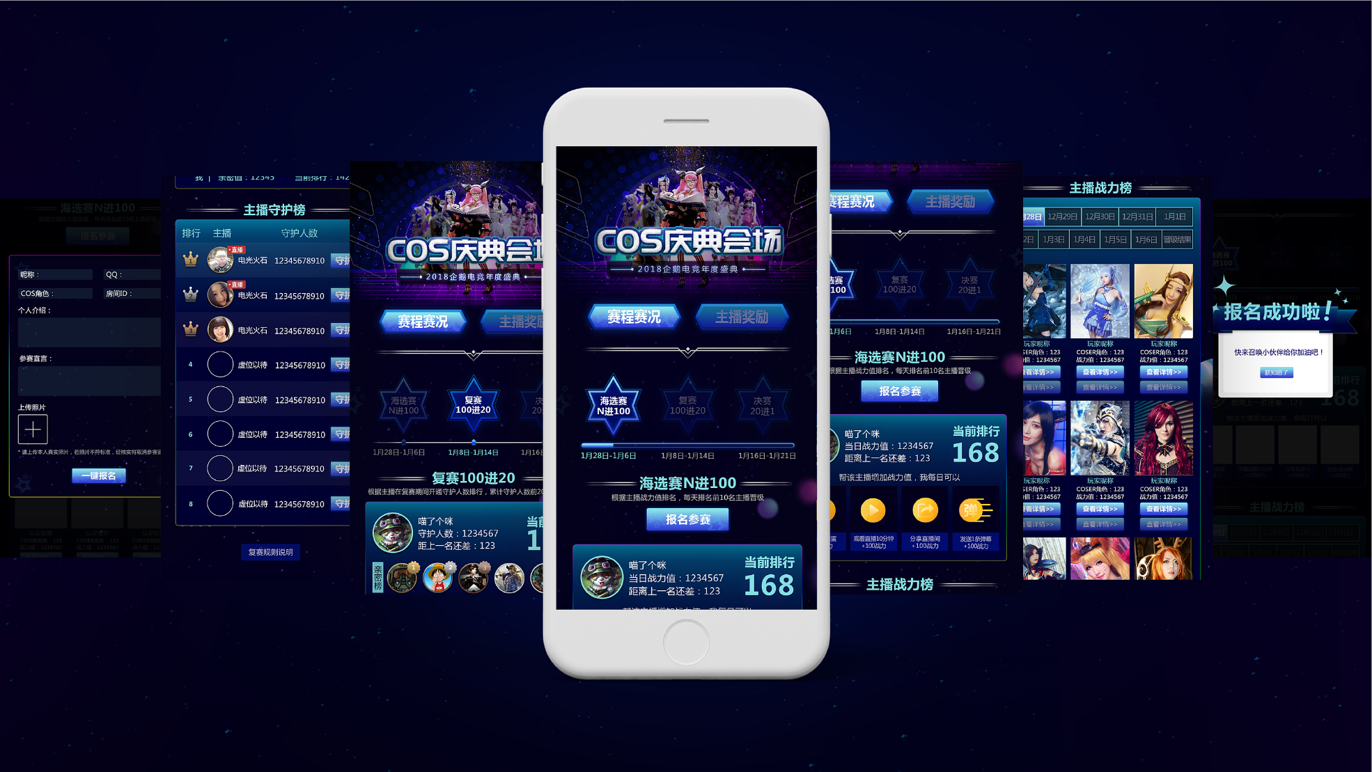
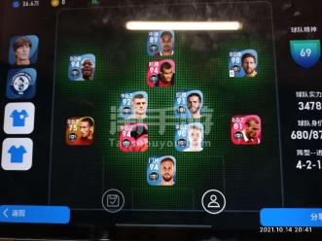
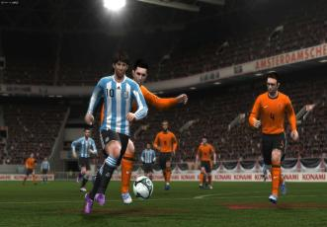
预热宣传
H5报名：实况足球挑战赛英雄帖
Notes:
策划人星球-Ready（微信: Nkt677）私藏推荐，仅供个人学习之用。

Slide 17
04
Atmosphere layout
氛围布置

Slide 18
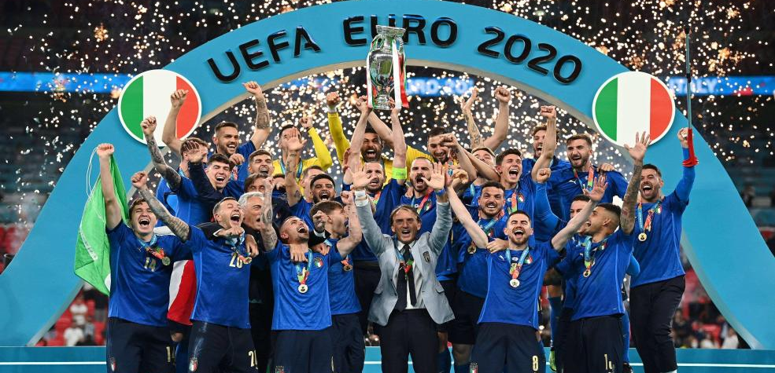
氛围布置
异形足球主题门
入门处营造足球盛会气氛，烘托活动氛围

Slide 19
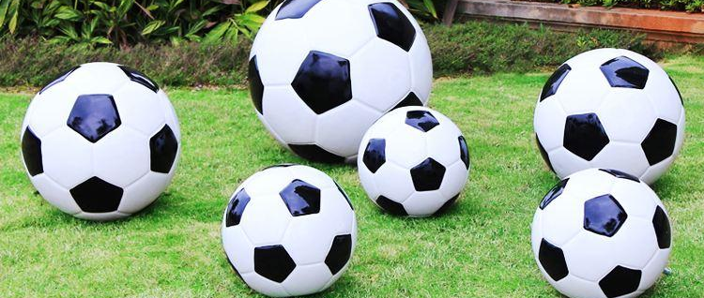
氛围布置
足球装饰
外场区域布置大小不同的足球阵进行装饰

Slide 20
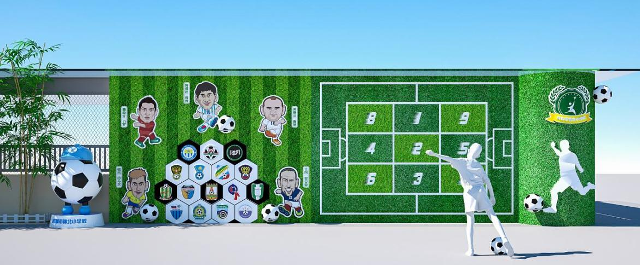
氛围布置
合影留念区
外场区域布置足球文化墙，方便客户合影留念

Slide 21
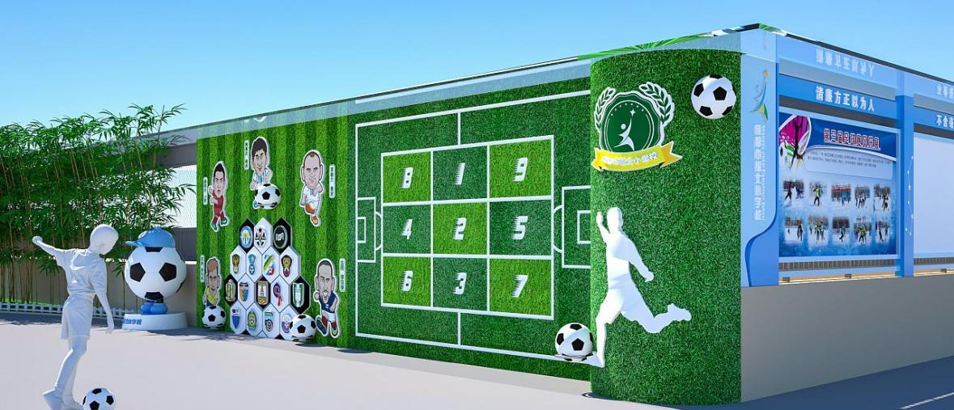
氛围布置
合影留念区
外场区域布置足球文化墙，方便客户合影留念
Notes:
策划人星球-Ready（微信: Nkt677）私藏推荐，仅供个人学习之用。

Slide 22
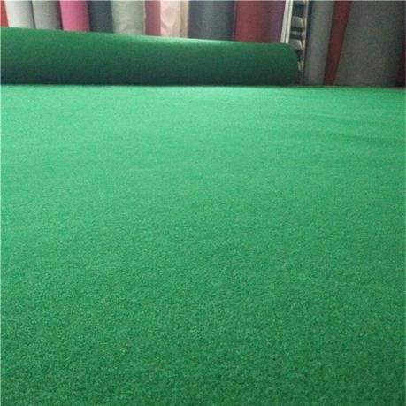

氛围布置
绿色地毯迎宾
迎宾沿途使用绿色地毯，营造绿茵场氛围

Slide 23
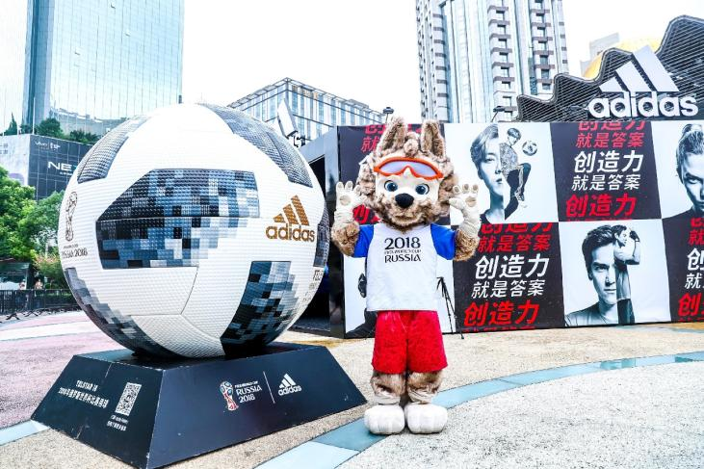
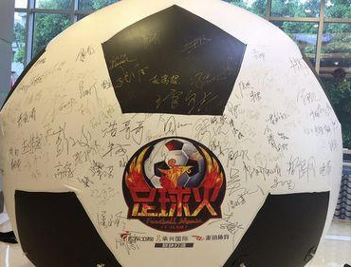
氛围布置
巨型足球签到
签到处安装巨型足球，来宾到场后在巨型足球上签到

Slide 24
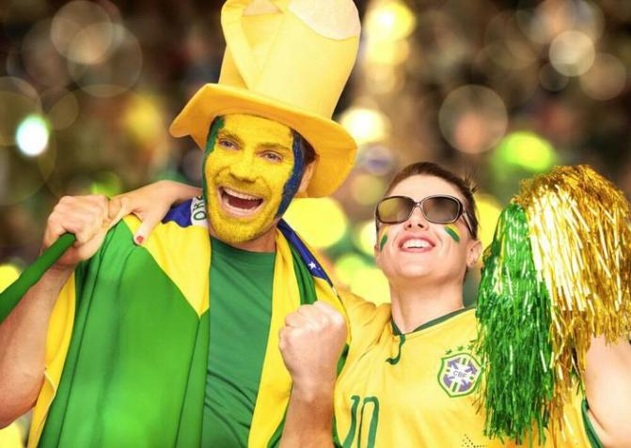
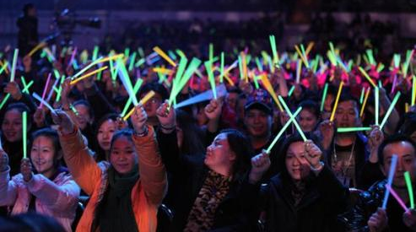
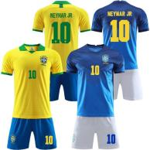
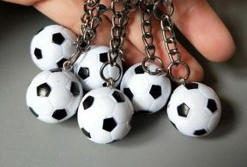
氛围布置
球迷应援物资
客户签到后，领取荧光棒、假发、球衣、足球挂饰等活动物资

Slide 25
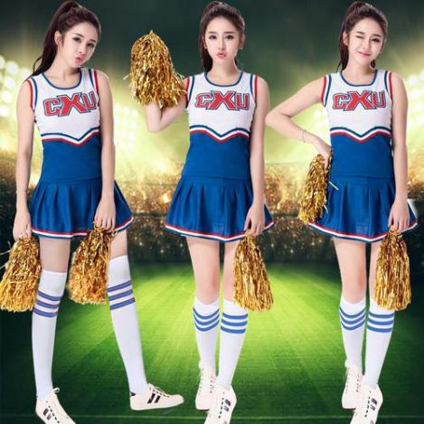

氛围布置
拉拉队迎宾
周末实况足球挑战赛期间，安排足球拉拉队迎宾

Slide 26
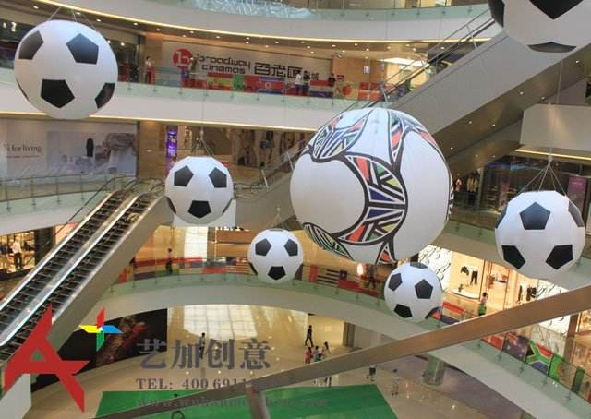
氛围布置
内场足球吊顶
内场区使用不同尺寸的足球吊顶，烘托世界杯氛围

Slide 27
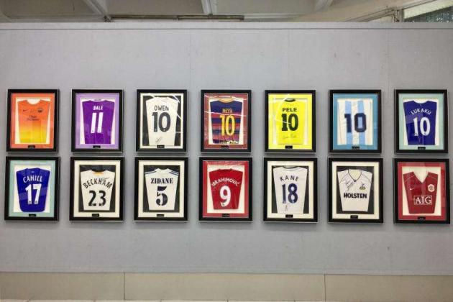
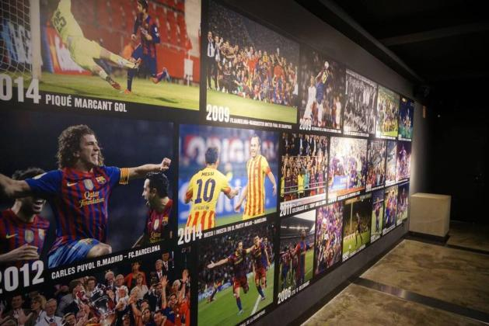
氛围布置
球衣文化墙
选取知名球星球衣，装饰为球衣文化墙在内场进行展示
Notes:
策划人星球-Ready（微信: Nkt677）私藏推荐，仅供个人学习之用。

Slide 28
05
Activity content
活动内容

Slide 29
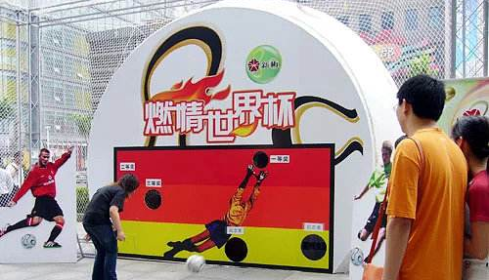
活动内容
争当守门员
现场设置射门游戏，根据进球的位置设置一、二、三、幸运奖四个奖项，每位客户有3次参与机会

Slide 30
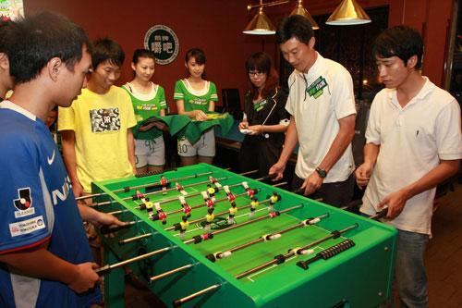
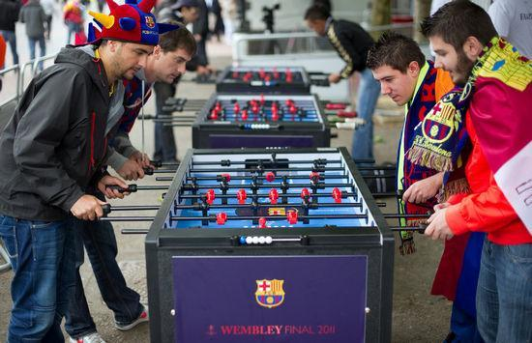
活动内容
桌上足球游戏
案场布置3台桌上足球游戏，供来宾使用

Slide 31
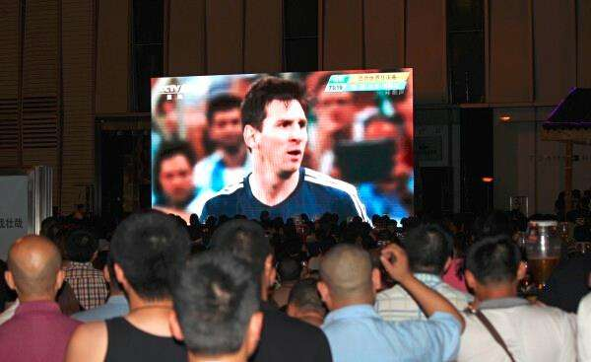
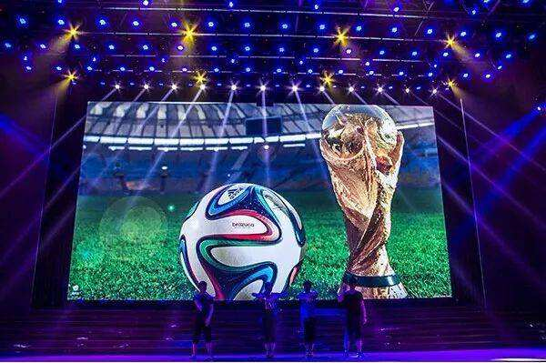
活动内容
赛事直播、重播、精彩片段播放
活动现场布置LED大屏，实时直播比赛，无球赛时进行赛事重播及精彩片段播放。同时插播项目介绍等。
在重点比赛时，组织球迷观赛

Slide 32
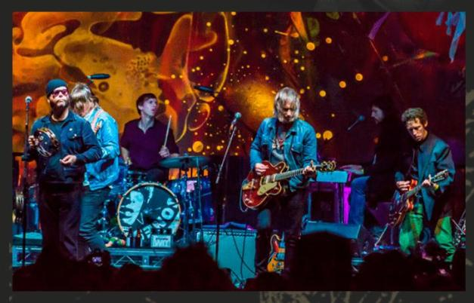
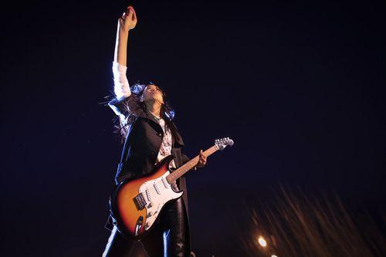
活动内容
摇滚歌手驻场
现场安排摇滚歌手驻场，进行活动暖场演唱
Notes:
策划人星球-Ready（微信: Nkt677）私藏推荐，仅供个人学习之用。

Slide 33
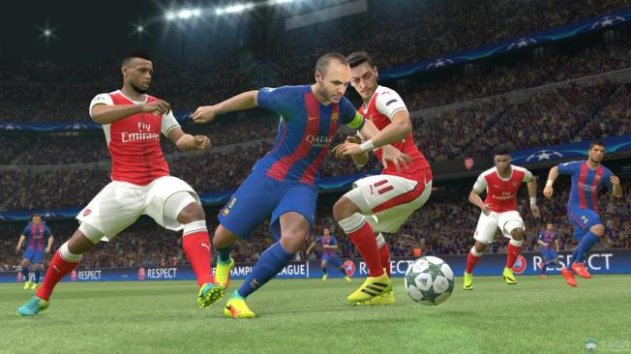
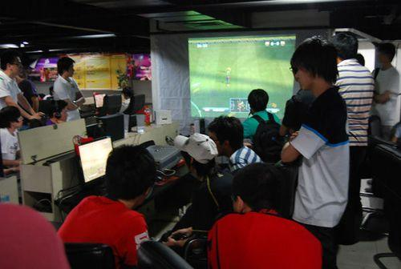
活动内容
实况足球挑战赛
组织实况足球挑战赛活动，每周末举行，分初赛、复赛及、半决赛、决赛等，邀请主播在直播平台进行直播，扩大项目影响力

Slide 34
活动内容
实况足球挑战赛奖品设置：
一等奖1名：2万元购房基金+iPhone14
二等奖2名：1万元购房基金+iPad mini
三等奖3名：5000元购房基金+AirPods

Slide 35
06
Security
安全保障

Slide 36
安全保障
场馆及其周边周边重要点位，如停车场、签到区、观礼区、舞台区等避免闲杂人等进入，以保证场内安全通达、消防设备等区域安排安保人员值班；
严格停车场的控制与管理，禁止与活动无关的车辆停放、确保活动车辆的停泊车位和进出通道的畅通、安全；
严格活动制度和场地管理，对活动参与人员除执行严格的工作证准入制度以外，必须随时注意人流动态，人员情绪，协调、避免人员纠纷，一经发现立即向保安经理报告
合理安排和调配安保力量，除应设定的固定岗和巡逻力量外，还应安排机动力量，增强检查和巡逻密度，扩大控制范围。与派出所、交通局保持密切联系，进一步寻求相关单位做好配合工作。

Slide 37
安全保障
01
02
03
04
05
电源故障
音讯故障
话筒故障
演职晚场
嘉宾未到
工程部门必须提供2条独立供电线路至活动现场舞台边，由专职电力工程师看护线路和电 流使用情况
2重音讯电路。信号源：2台计算机信号
使用话筒2支，备用话筒2只，备用电池8盒
专人负责演职人员管理，当天演职人员必须提前2小时到场，其活动范围需在负责人的视线范围之内
甲方需提前2天确定到场嘉宾，致辞嘉宾的名单，确定当天到场嘉宾的名额，并向活动执行方回馈情况，如致辞贵宾有所变化，做好备选人并沟通好细节
Notes:
策划人星球-Ready（微信: Nkt677）私藏推荐，仅供个人学习之用。

Slide 38

谢谢观看！
THANKS
Notes:
策划人星球-Ready（微信: Nkt677）私藏推荐，仅供个人学习之用。

